Slide 1
Міністерство освіти і науки України
Вінницький національний технічний університет
Інститут машинобудування та транспорту
Кафедра ТАМ
Роздатковий матеріал до дипломного проекту на тему:
АВТОМАТИЗОВАНЕ РОБОЧЕ МІСЦЕ МЕХАНІЧНОЇ ОБРОБКИ ДЕТАЛІ «ХОМУТ ХМ-01»
08-26.ДП.004.00.000
Керівник проекту: к.т.н., доц.
Лозінський Д.О.
Розробив: cт. гр. 1TM-14сп
Голуб Ю.О.
Вінниця 2015

Slide 2
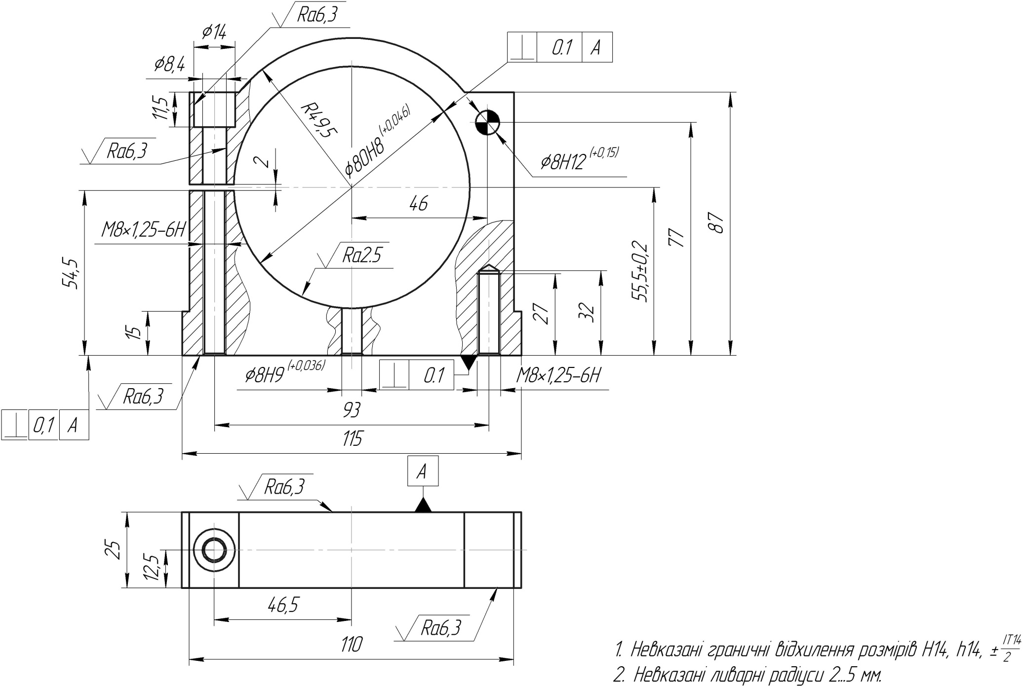

Slide 3
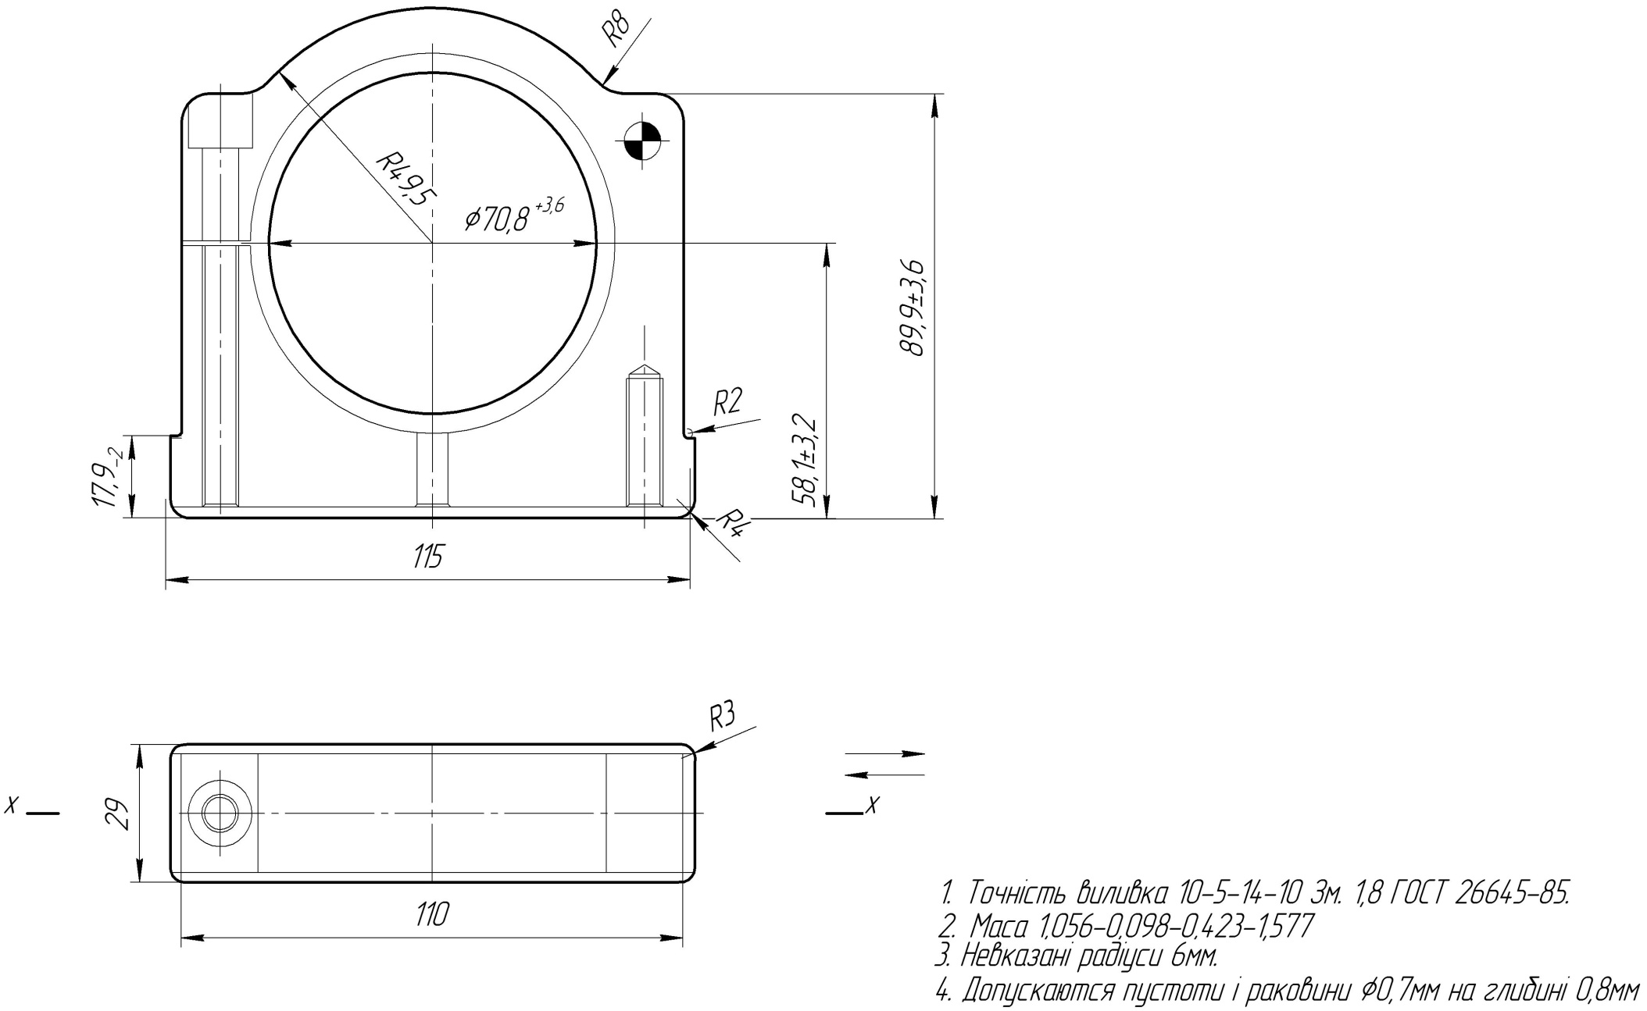

Slide 4
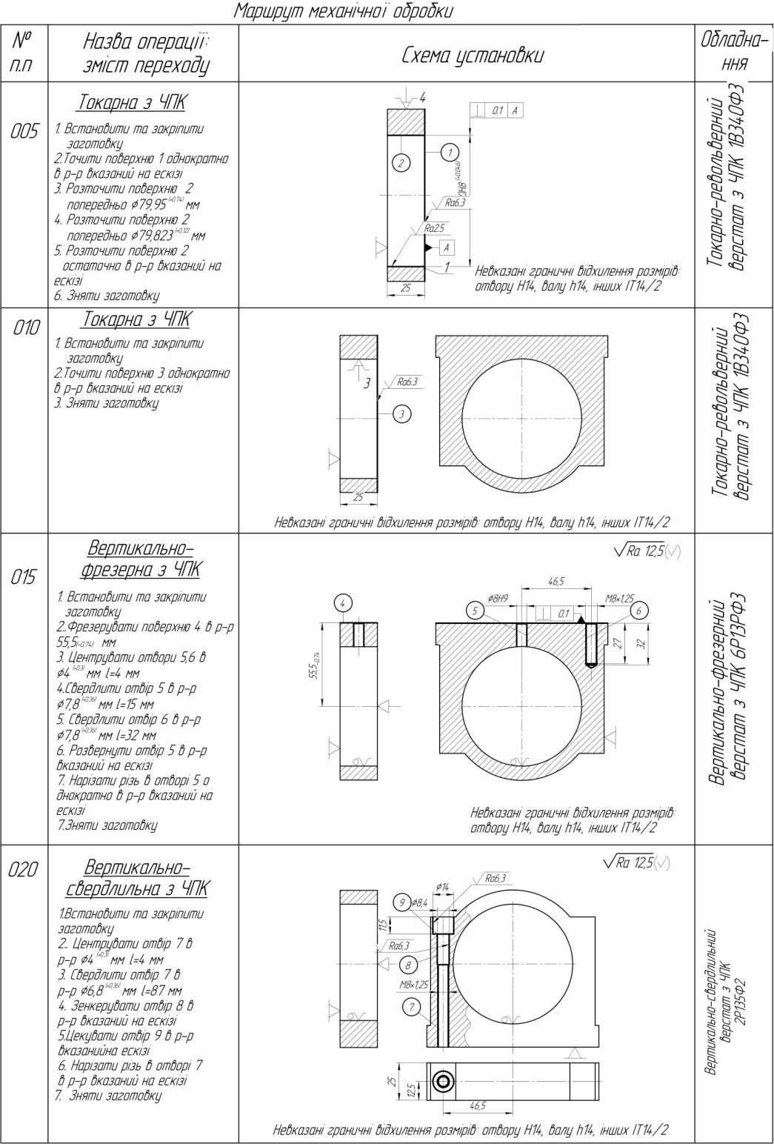

Slide 5
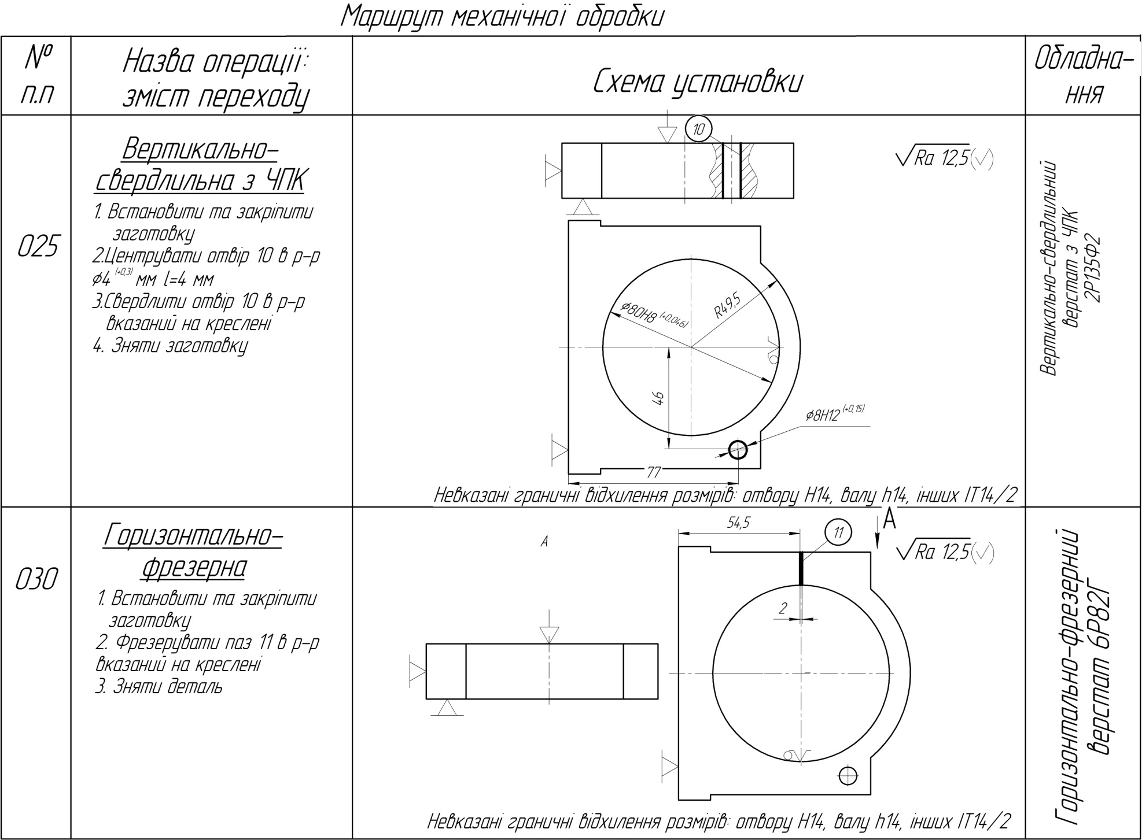

Slide 6
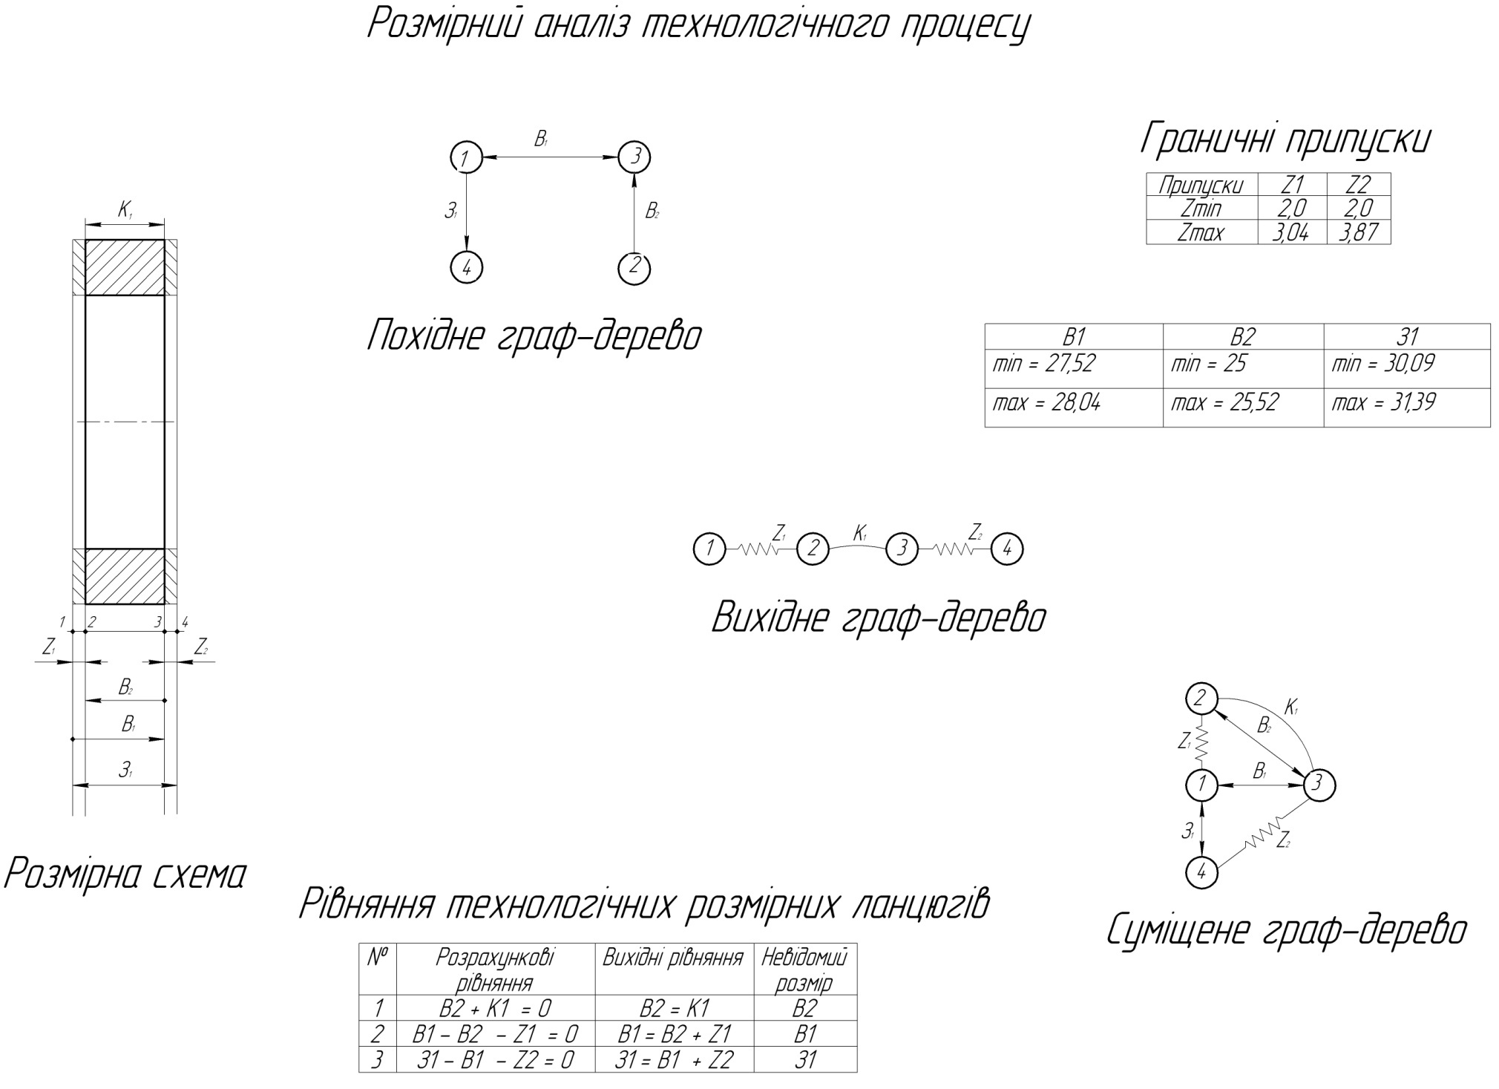

Slide 7
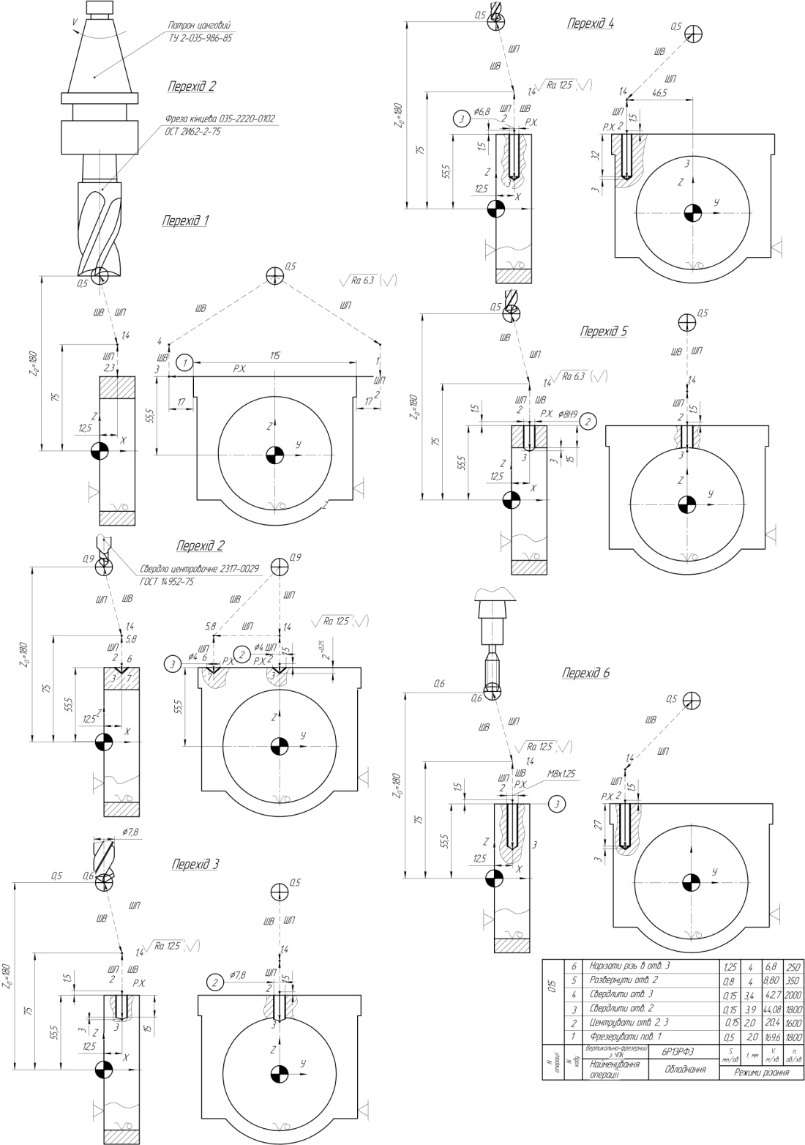

Slide 8
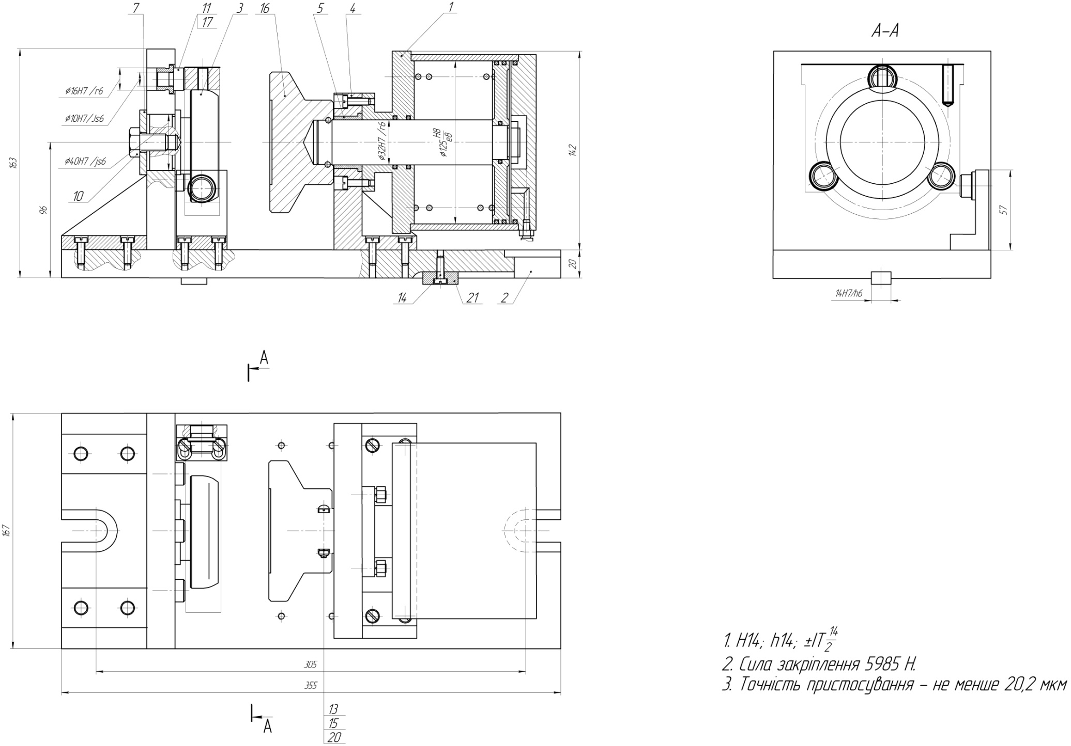

Slide 9
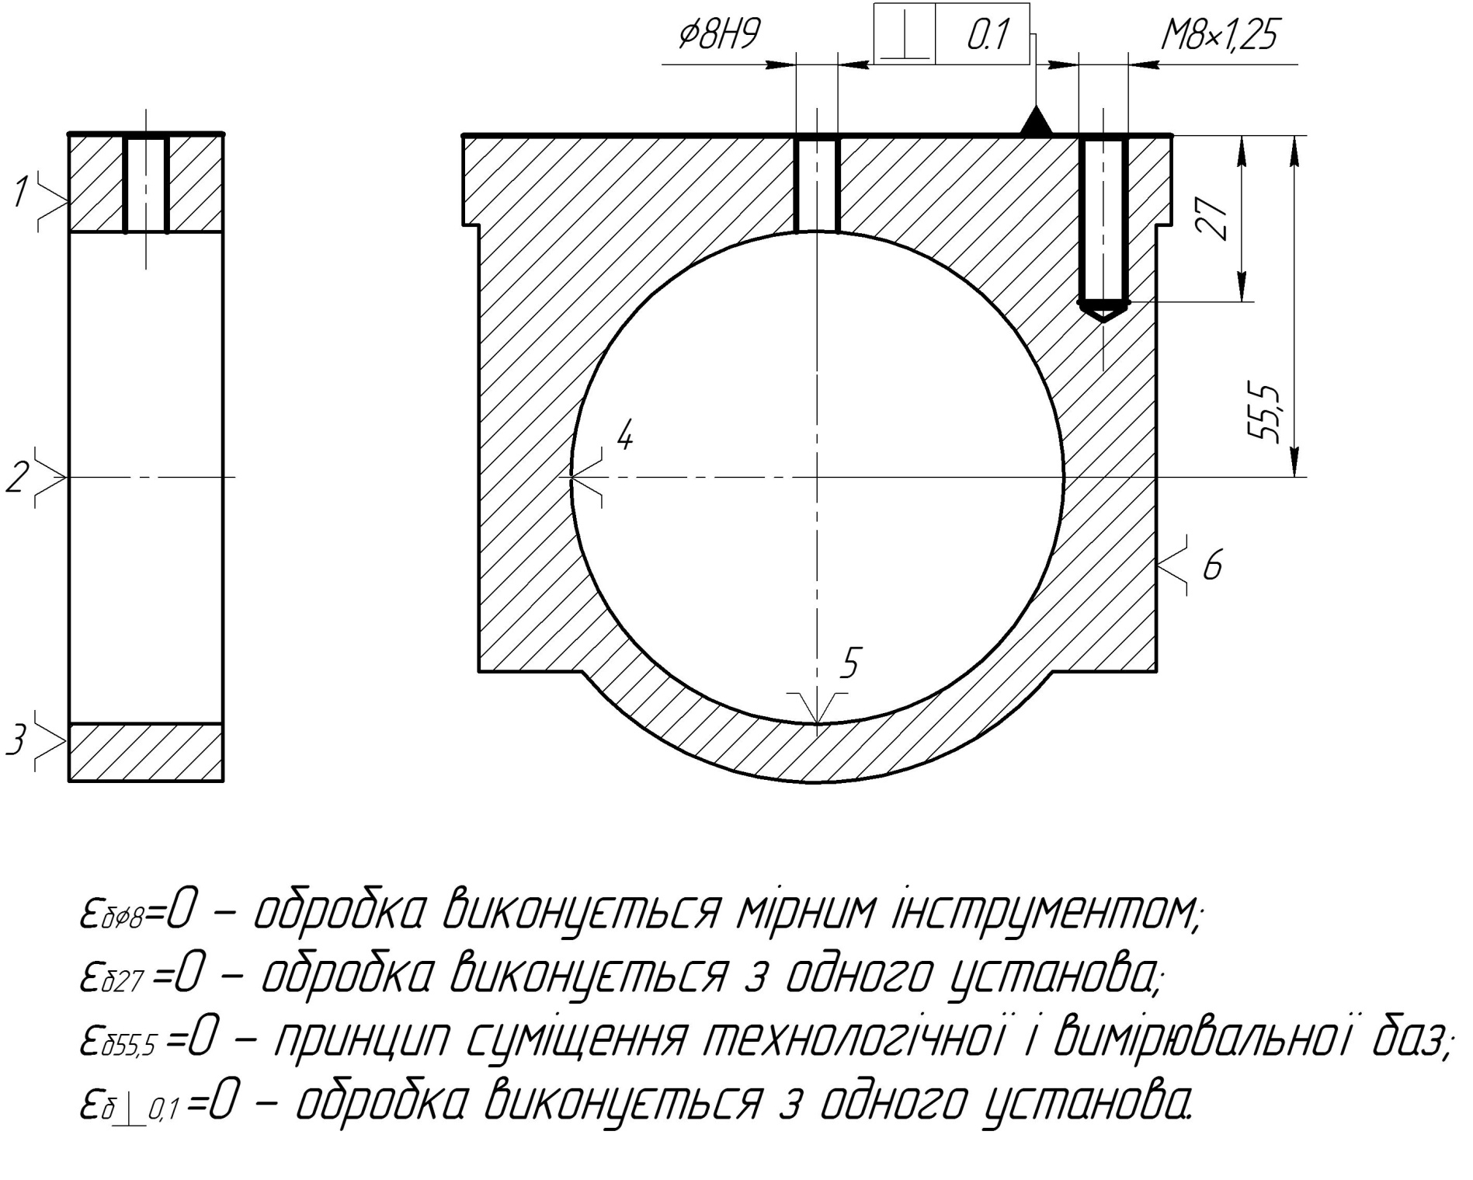

Slide 10
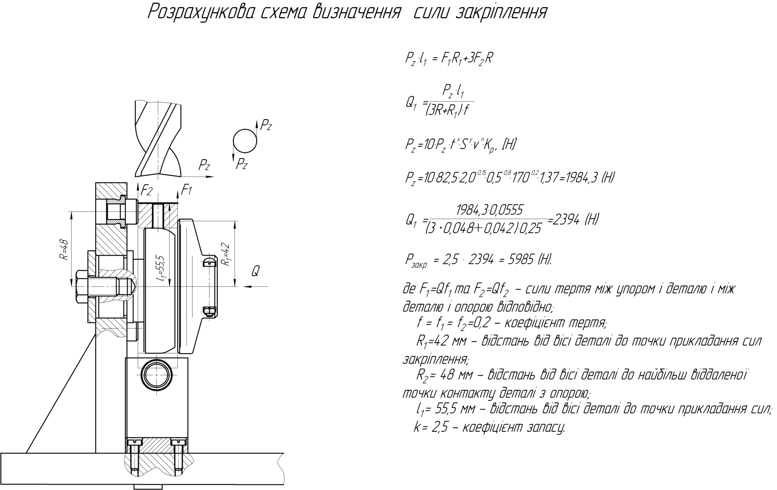

Slide 11
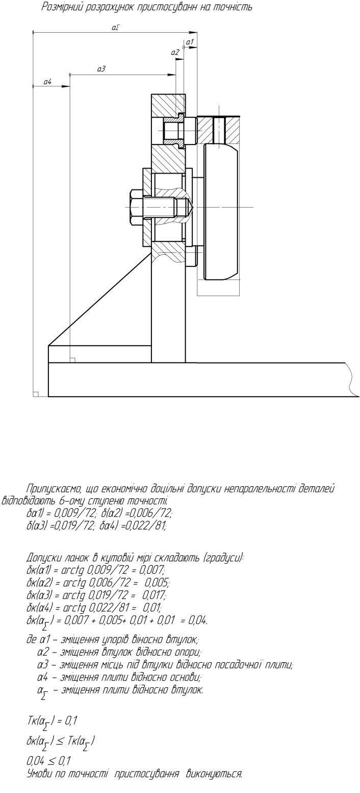

Slide 12
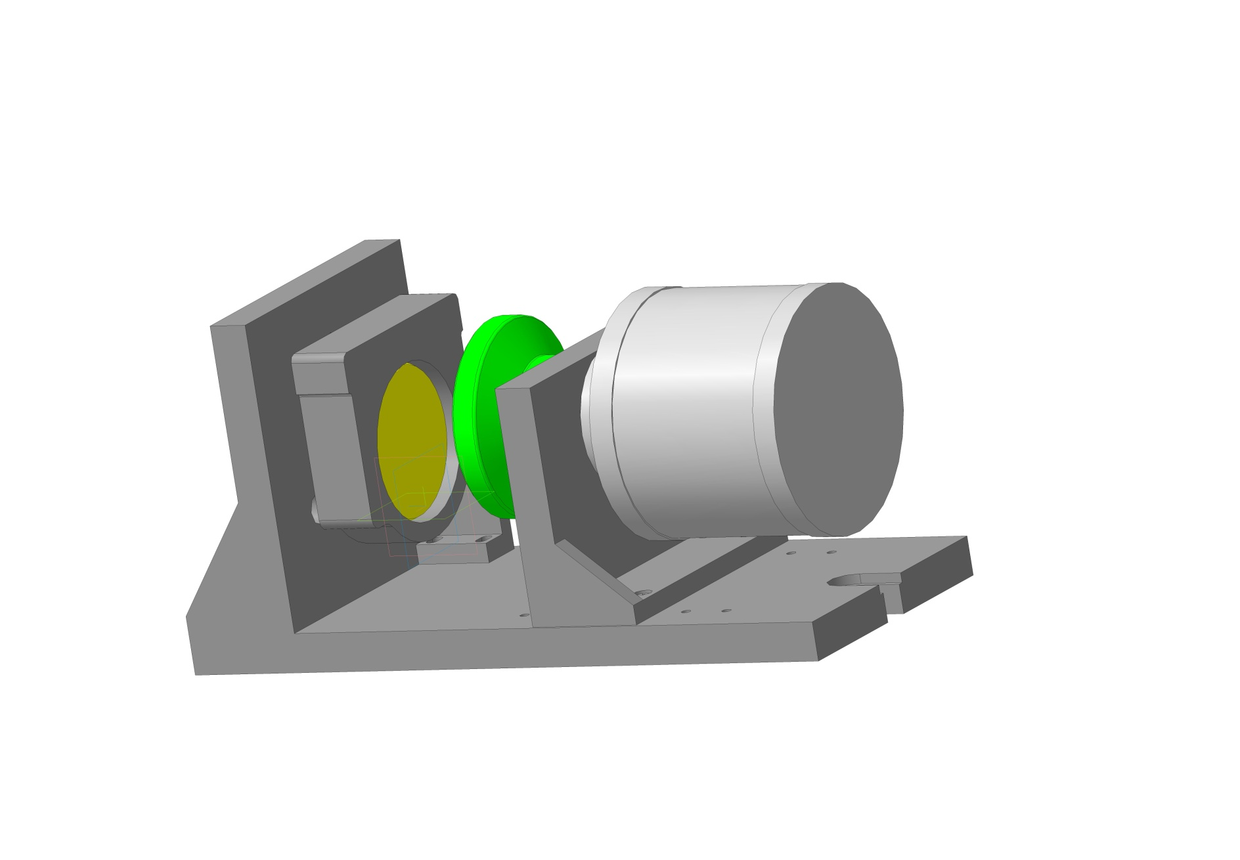
Тривимірна модель верстатного пристосування

Slide 13
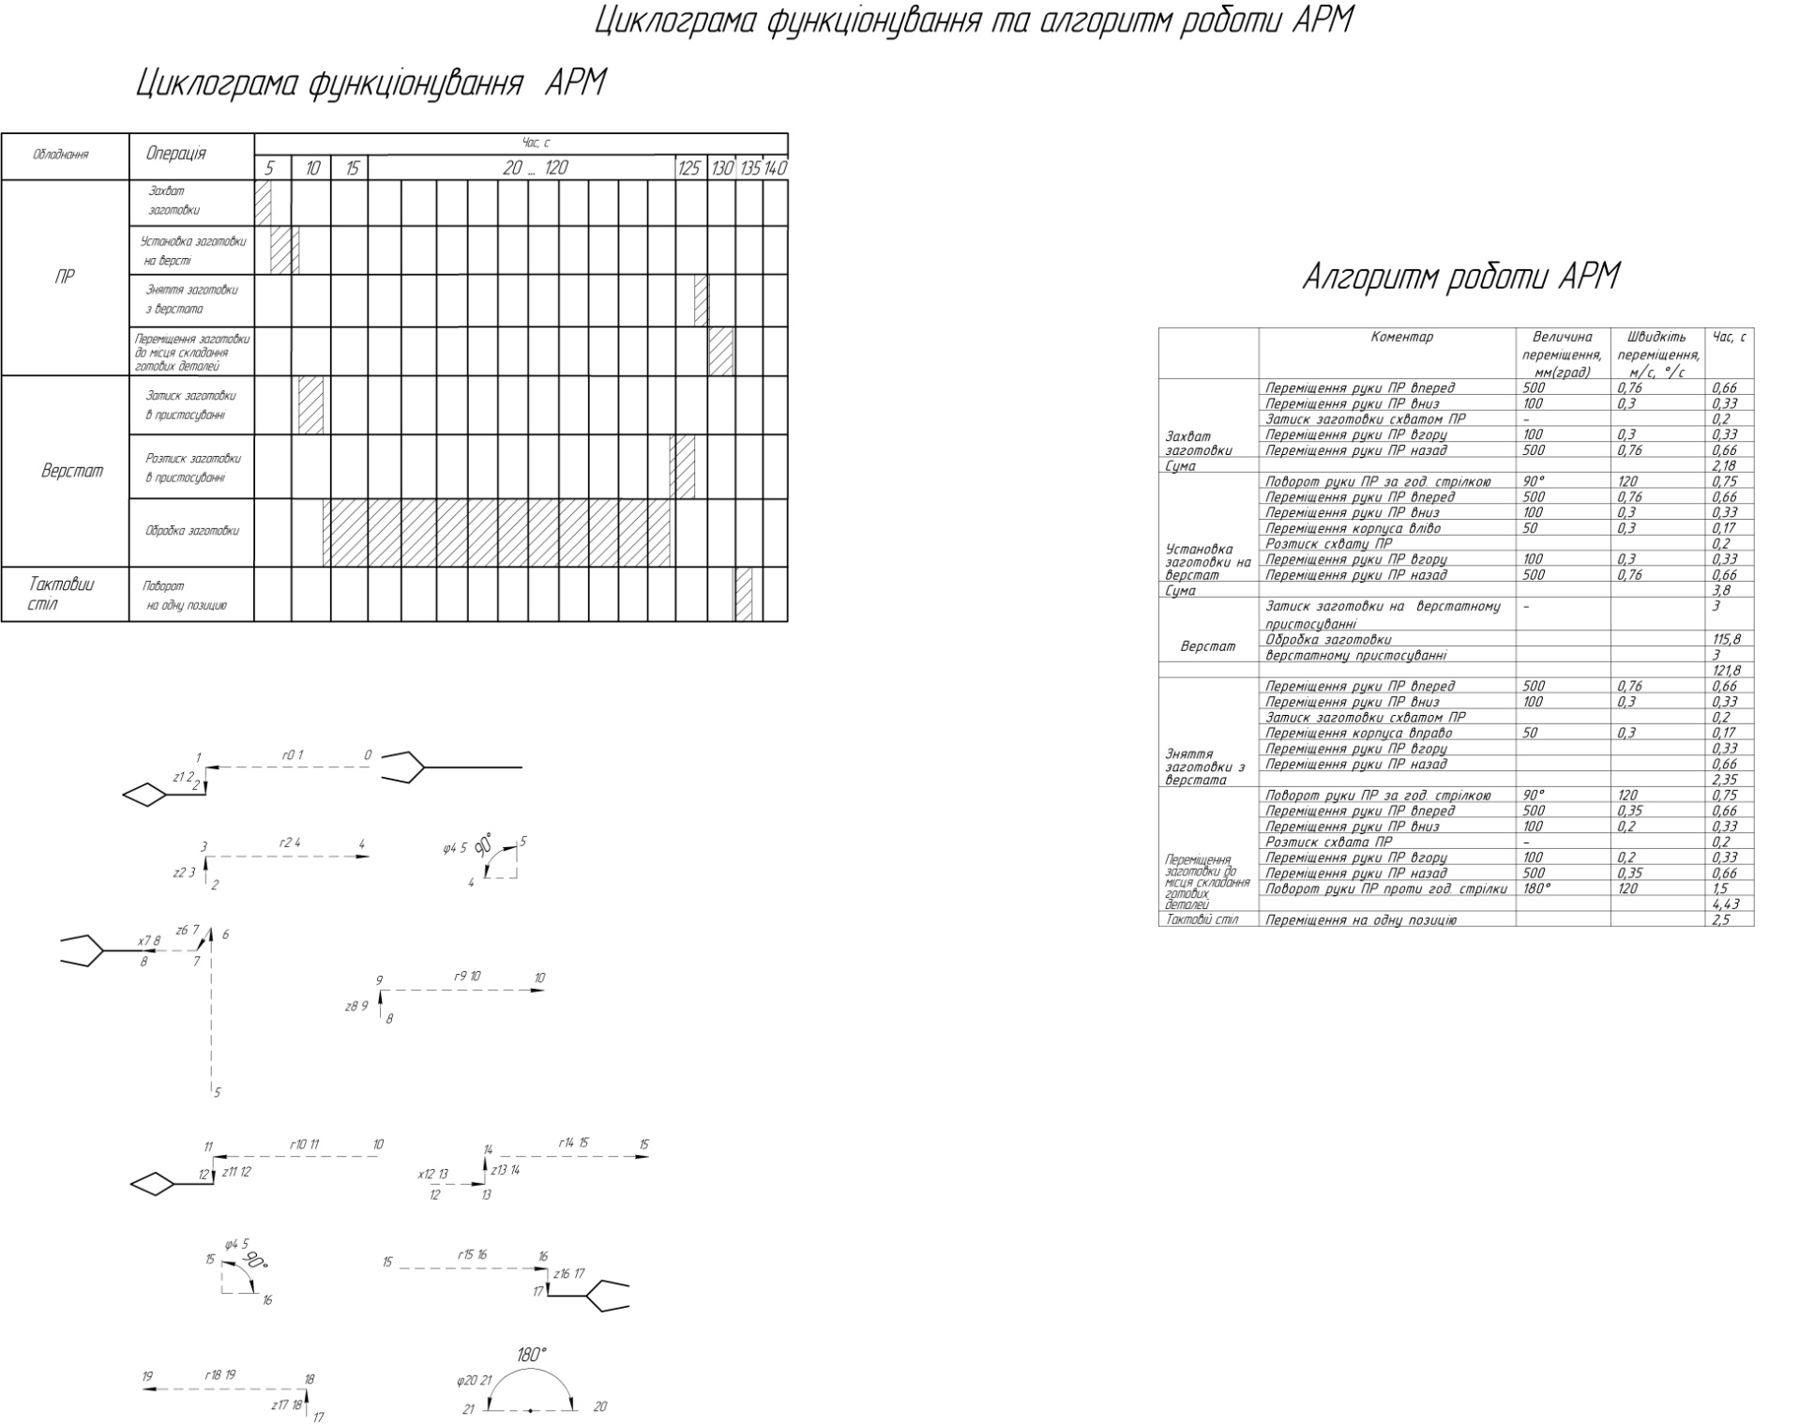

Slide 14
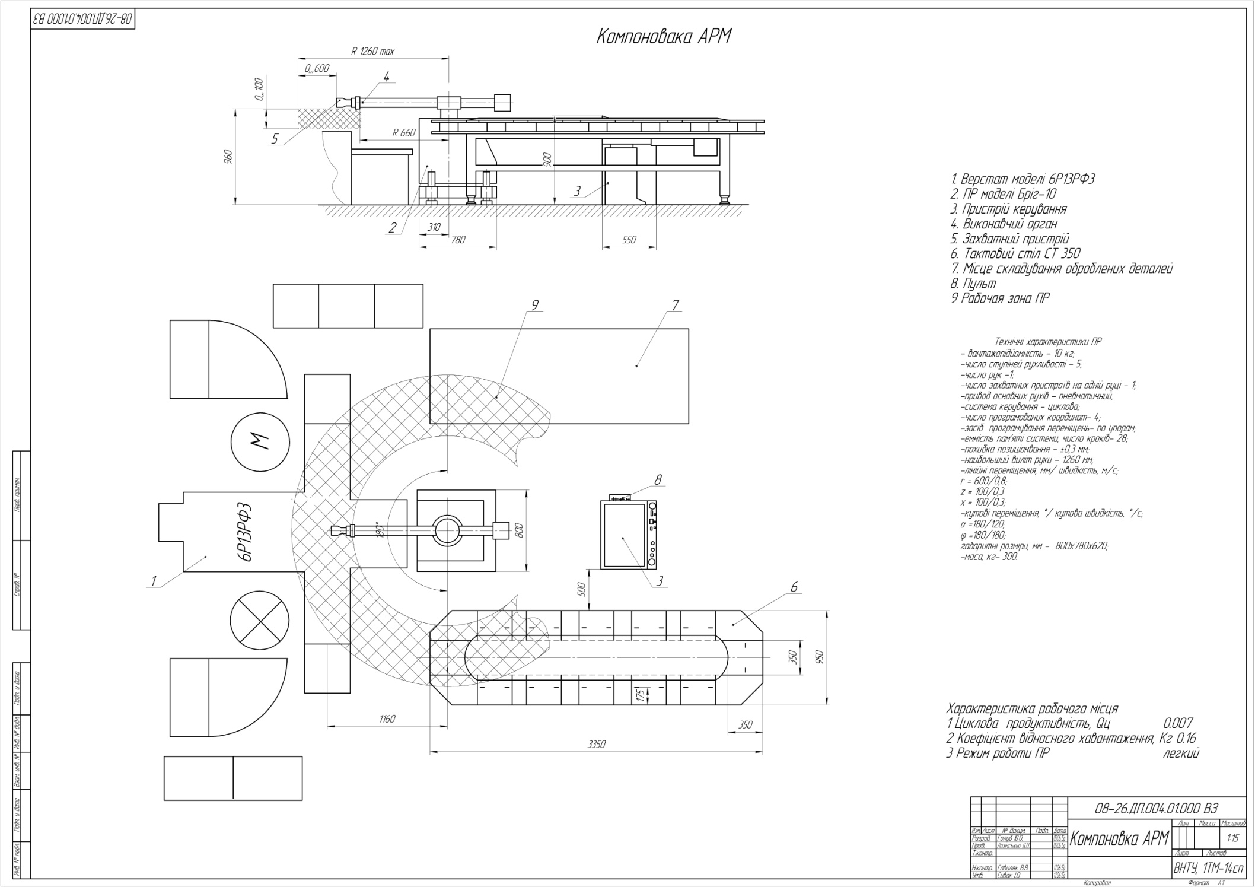

Slide 15
